Slide 1
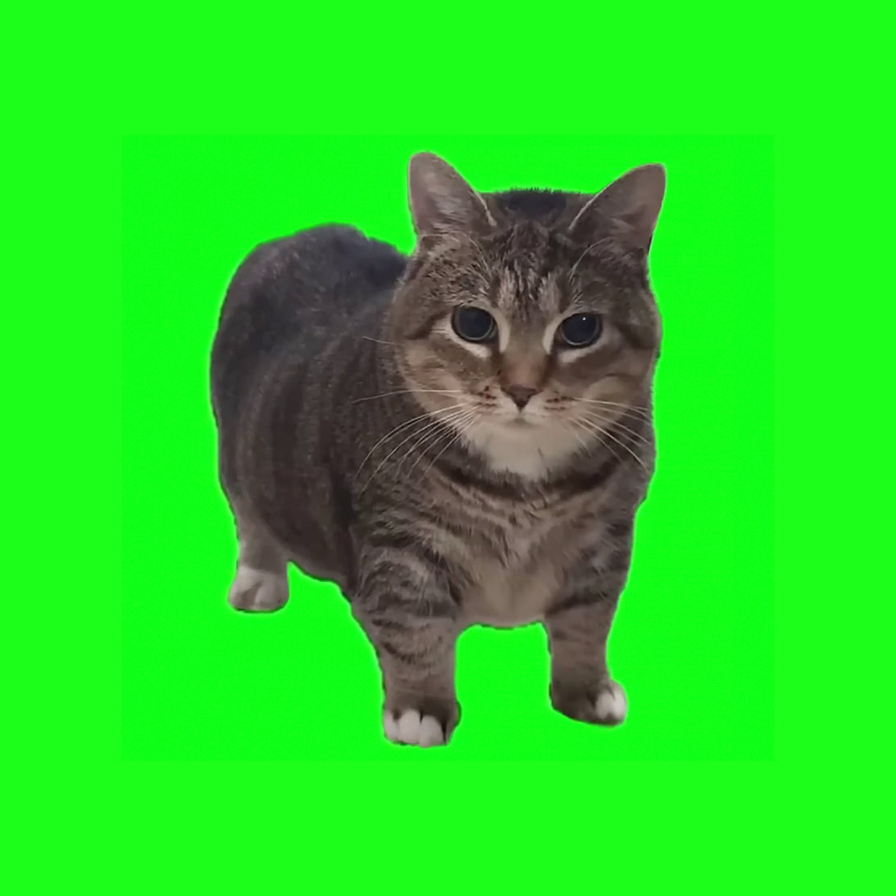
고양이 밈 게시판 프로젝트

Slide 2
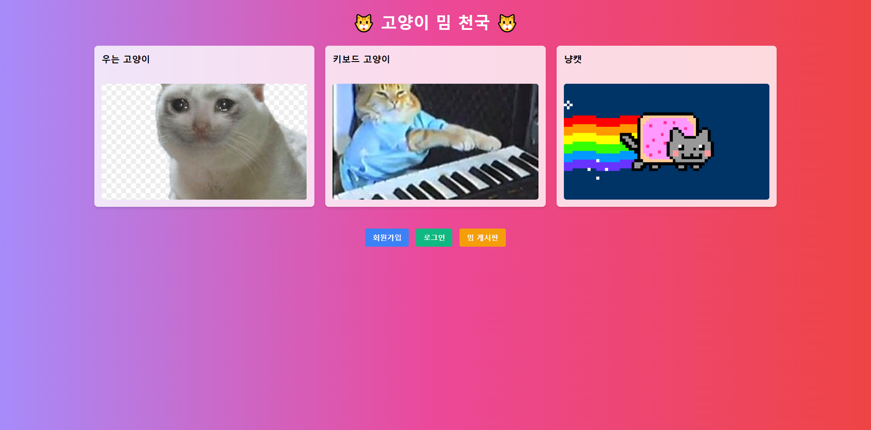
시작 화면

Slide 3
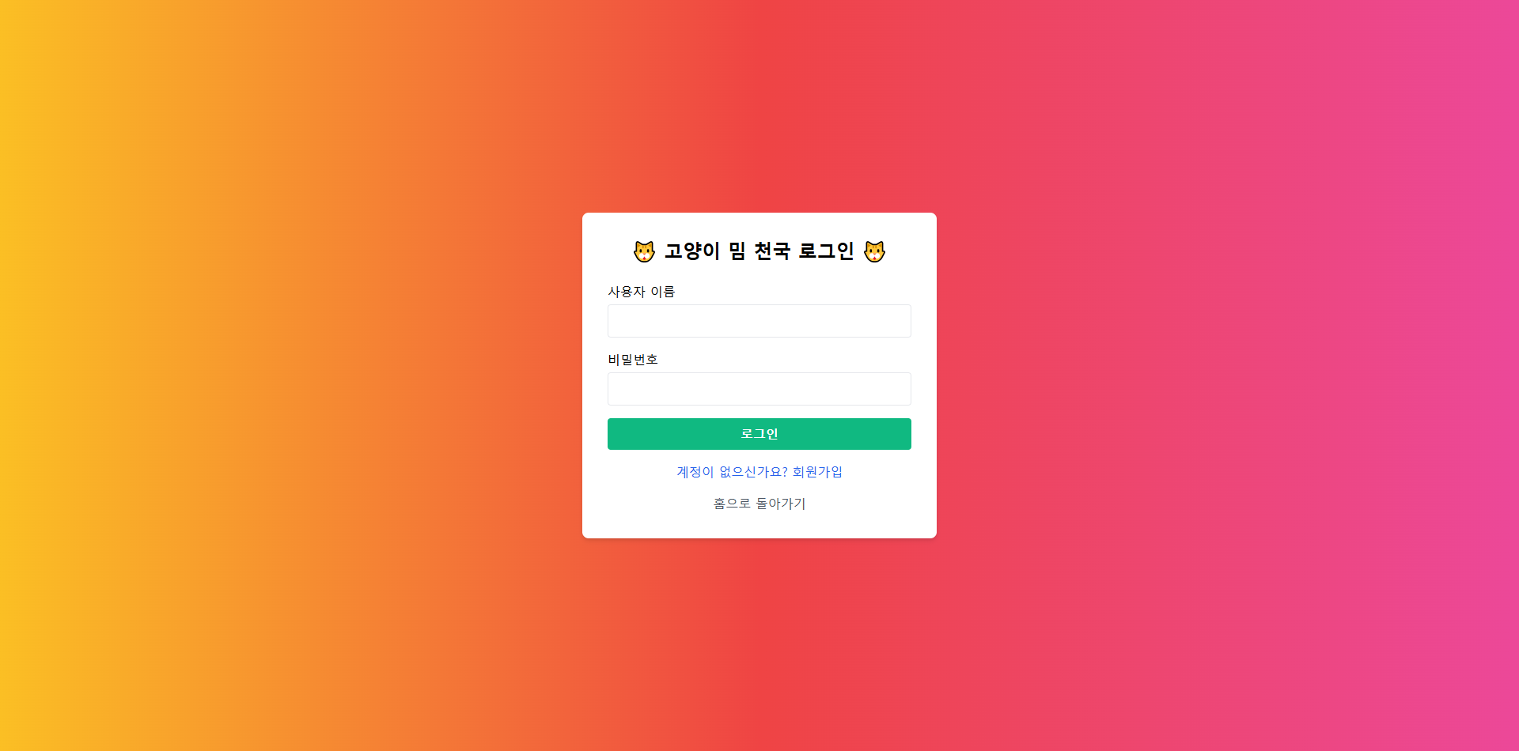
로그인 화면

Slide 4
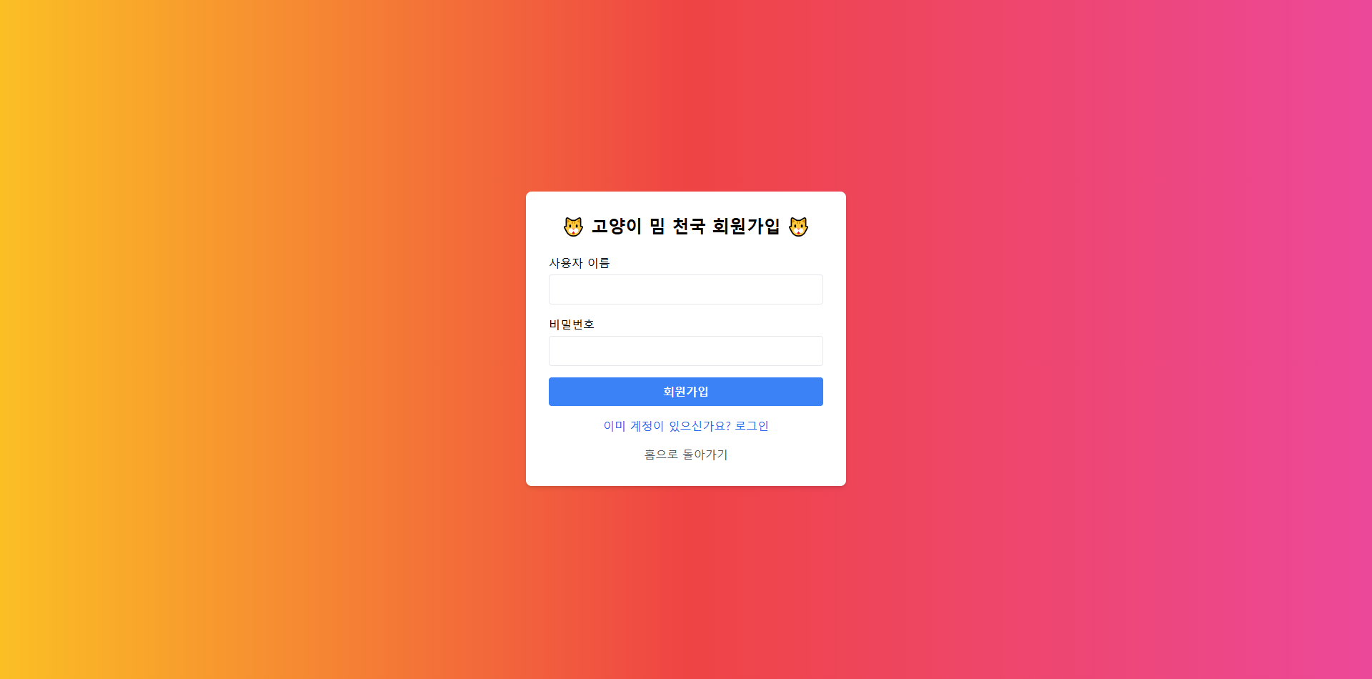
회원가입 화면

Slide 5
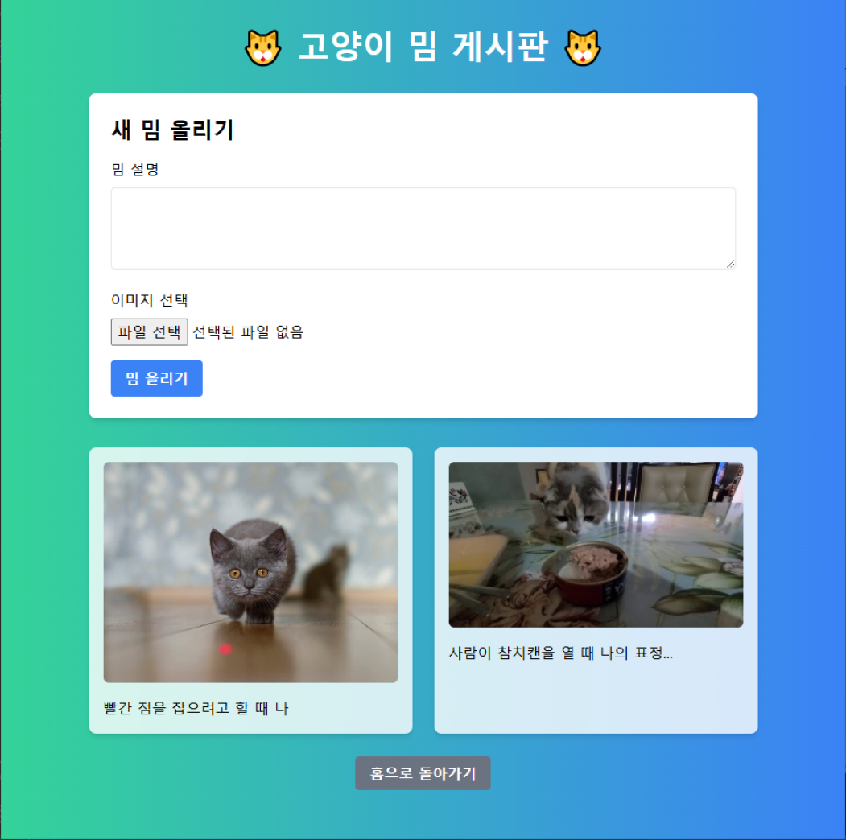
게시판

Slide 6
목표: 사용자들이 고양이 밈을 업로드하고 공유할 수 있는 웹 게시판 구현
주요기능
밈 올리기
게시글 목록 보기
로그인 및 회원가입

Slide 7
기술 스택
HTML, CSS (Tailwind CSS)
JavaScript (DOM 조작, Axios)

Slide 8
웹 페이지 구성
메인 페이지: 다양한 고양이 밈을 카드를 통해 표시
회원가입 및 로그인:사용자 인증을 위한 폼 제공
밈 게시판:게시글을 이미지와 설명과 함께 동적으로 업로드

Slide 9
메인 페이지
기능
다양한 고양이 밈을 카드 형식으로 배치
이미지, 제목, 설명을 포함한 밈 카드
“회원가입”, “로그인”, “밈 게시판”으로 이동하는 링크 제공

Slide 10
회원가입 페이지
기능:
사용자 이름과 비밀번호 입력 폼
회원가입 후 로그인 페이지로 이동
폼 필드:
사용자 ID
비밀번호

Slide 11
로그인 페이지
기능
사용자 이름과 비밀번호로 로그인
로그인 후, 밈 게시판으로 이동
폼 필드
사용자 ID
비밀번호

Slide 12
밈 게시판 페이지
기능
사용자가 밈을 업로드하고 다른 사용자들과 공유
이미지 파일과 텍스트 설명을 입력
포함된 요소
이미지 선택 필드
텍스트 설명 필드
제출 버튼

Slide 13
자바스크립트 로직 - 동작 설명
주요 코드
폼 제출 시, 이미지 파일과 설명을 받아서 게시판에 추가
FileReader()로 이미지 파일을 Base64로 변환하여 사용
동적으로 게시글을 추가하고, 페이지에 바로 반영

Slide 14
결론 및 향후 계획
현재 진행 상황:
클라이언트 측 기능 구현 완료
서버 및 데이터베이스 연동 필요

